Slide 1
Workshop 2016 per i funzionari degli OMCeO
FNOMCeO
Medici dipendenti: Autorizzazione a partecipare agli Organi degli OMCeO
Dott. Marco Poladas
Responsabile Ufficio Legale
Roma, 16-17 dicembre 2016

Slide 2
D.Lgs. 30-3-2001 n. 165 Norme generali sull'ordinamento del lavoro alle dipendenze delle amministrazioni pubbliche. Art. 53 del DLGS 165/2001
FNOMCeO
Comma 7. I dipendenti pubblici non possono svolgere incarichi retribuiti che non siano stati conferiti o previamente autorizzati dall'amministrazione di appartenenza. Con riferimento ai professori universitari a tempo pieno, gli statuti o i regolamenti degli atenei disciplinano i criteri e le procedure per il rilascio dell'autorizzazione nei casi previsti dal presente decreto. In caso di inosservanza del divieto, salve le più gravi sanzioni e ferma restando la responsabilità disciplinare, il compenso dovuto per le prestazioni eventualmente svolte deve essere versato, a cura dell'erogante o, in difetto, del percettore, nel conto dell'entrata del bilancio dell'amministrazione di appartenenza del dipendente per essere destinato ad incremento del fondo di produttività o di fondi equivalenti.

Slide 3
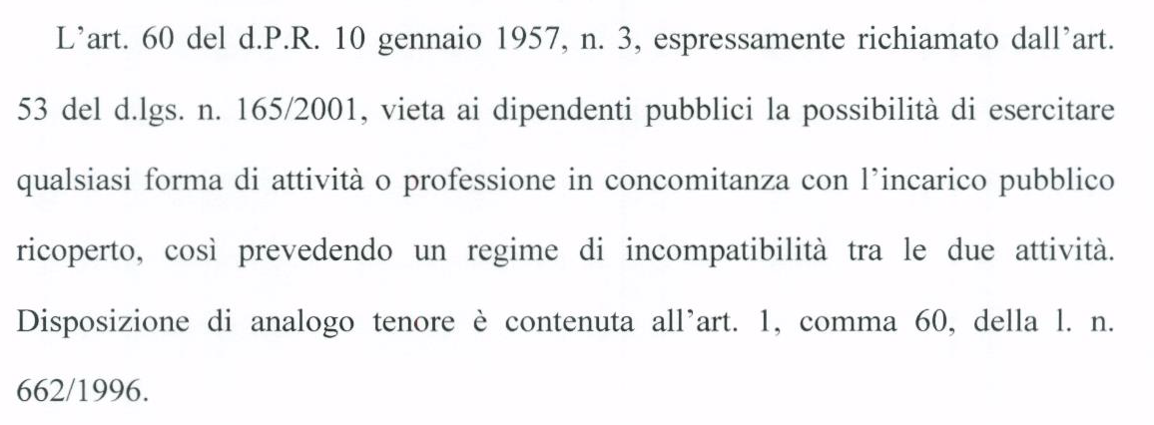
Il regime Autorizzativo di cui all’art. 53 del D.Lgs. n. 165/2001
FNOMCeO

Slide 4
Il regime Autorizzativo di cui all’art. 53 del D.Lgs. n. 165/2001
FNOMCeO

Slide 5
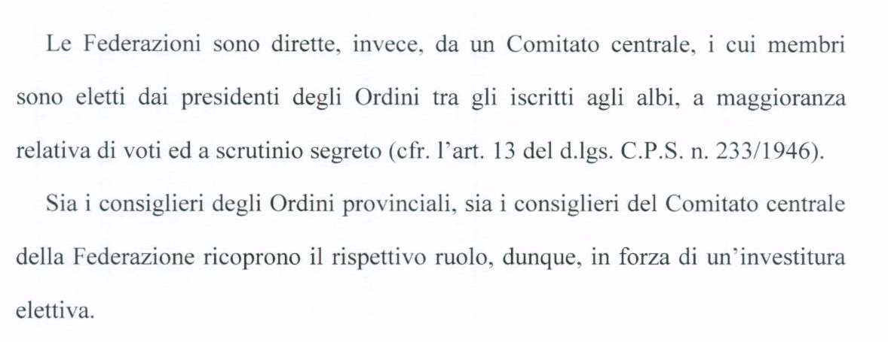
Gli Ordini provinciali dei medici chirurghi e degli odontoiatri e la Federazione degli Ordini
FNOMCeO

Slide 6
Il regime applicabile ai fini dell’elezione a consigliere di un Ordine professionale
FNOMCeO

Slide 7
Il regime applicabile ai fini dell’elezione a consigliere di un Ordine professionale
FNOMCeO

Slide 8
Il regime applicabile ai fini dell’elezione a consigliere di un Ordine professionale
FNOMCeO

Slide 9
Il regime applicabile ai fini dell’elezione a consigliere di un Ordine professionale
FNOMCeO

Slide 10
Il regime applicabile ai fini dell’elezione a consigliere di un Ordine professionale
FNOMCeO

Slide 11
Il regime applicabile ai fini dell’elezione a consigliere di un Ordine professionale
FNOMCeO

Slide 12
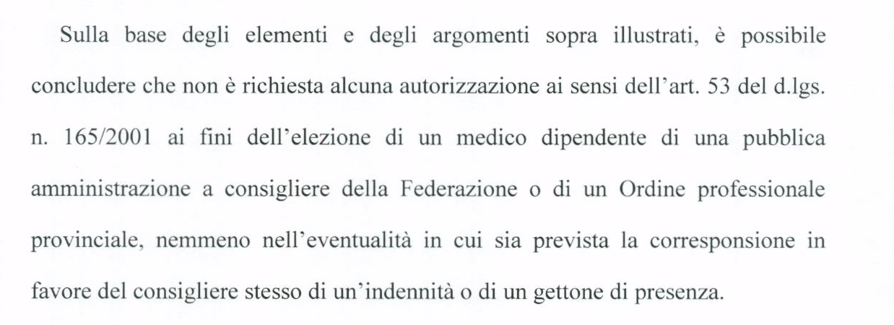
Conclusioni
FNOMCeO

